Slide 1

1
接收机开发基础介绍
耿雷，庄昊
2017.04.24

Slide 2
目录
接收机概述
开发工具介绍
linux开发环境介绍
arm开发环境介绍

Slide 3
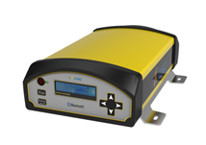
接收机概述
智能接收机系列采用linux开发平台，主要有小型机和一体机两种主要机型，I80/I70/M6/I50机型属于小型机，N72/P5系列属于一体机。

Slide 4
接收机概述
N71J、N71JN 、P3：这类机器作为定位定向仪由一个主机、两个GPS天线和以嵌入式主板为核心组成，采用先进的一机双天线、载波相位差分技术，实时计算出两个天线的位置和方位角。一般用于驾考驾培、海洋导航测姿态、监测集成。

Slide 5
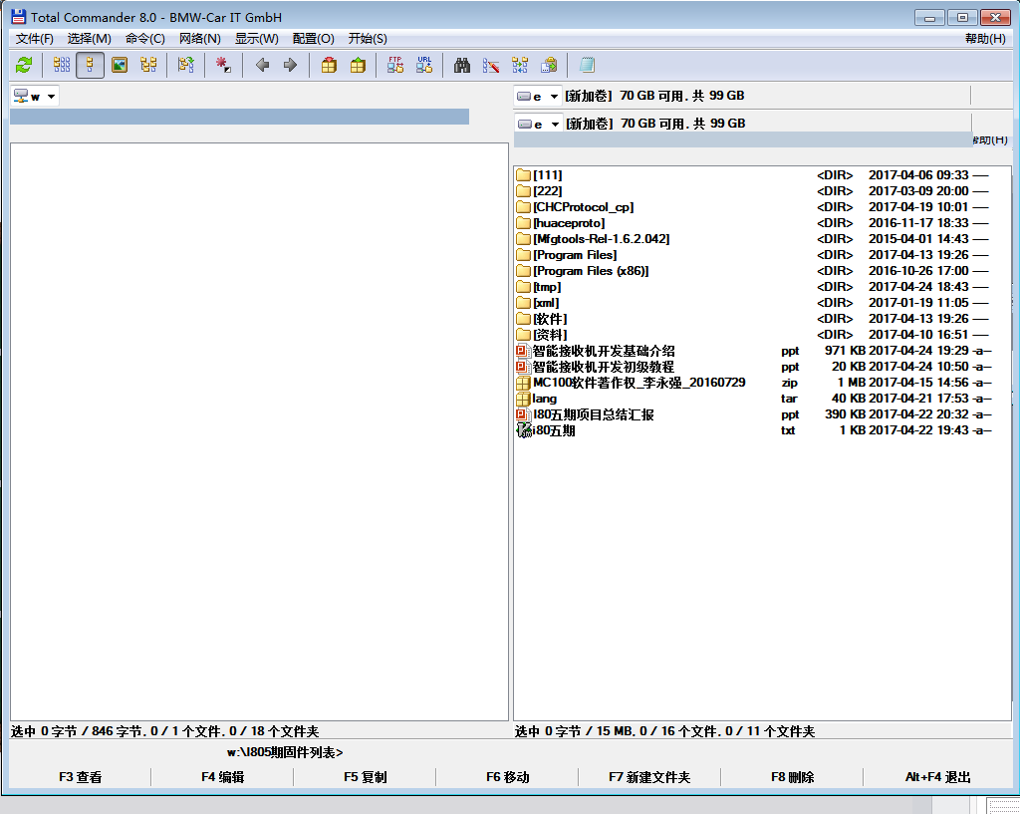
开发工具介绍之Total Commander
Total commander是一款全能的资源管理器，其内置的ftp以及samba功能极大的提高了工作效率。

Slide 6
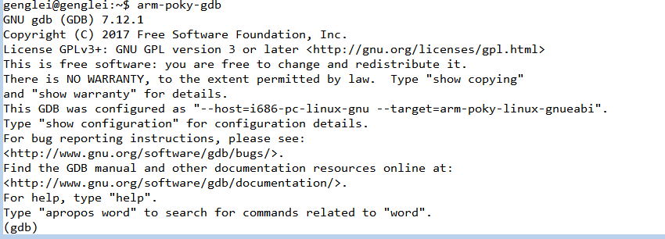
开发工具介绍之gdb
gdb是linux平台下一款C，C++语言调试工具，其强大的调试功能可以让开发人员快速定位程序的问题所在。

Slide 7
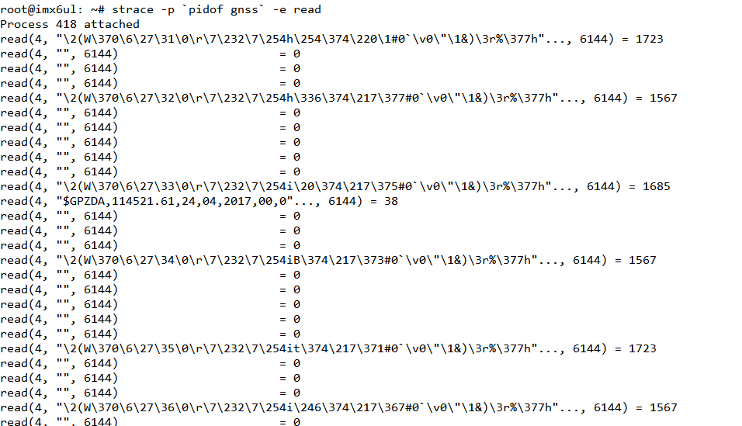
开发工具介绍之strace
strace是linux平台下一款追踪系统调用的工具，可以方便查看程序所调用的系统函数，排查问题所在。

Slide 8
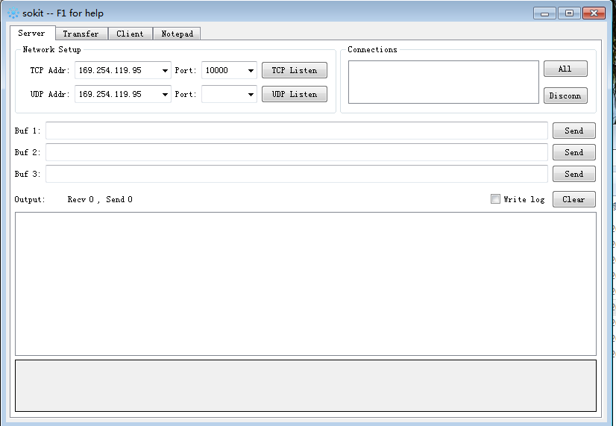
开发工具介绍之sokit
sokit是一款socket协议调试工具，运行在windows平台，同时支持TCP，UDP协议，方便开发中调试TCP/IP协议。

Slide 9
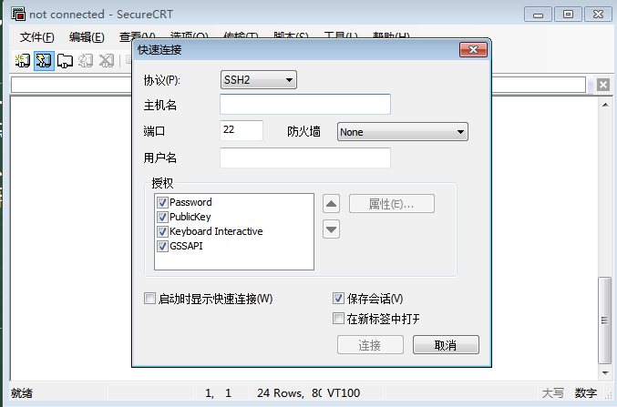
开发工具介绍之SecureCRT
SecureCRT是一款跨平台的终端工具，支持各种通讯协议，包括ssh，telnet以及serial串口，是工作中常用的软件。

Slide 10
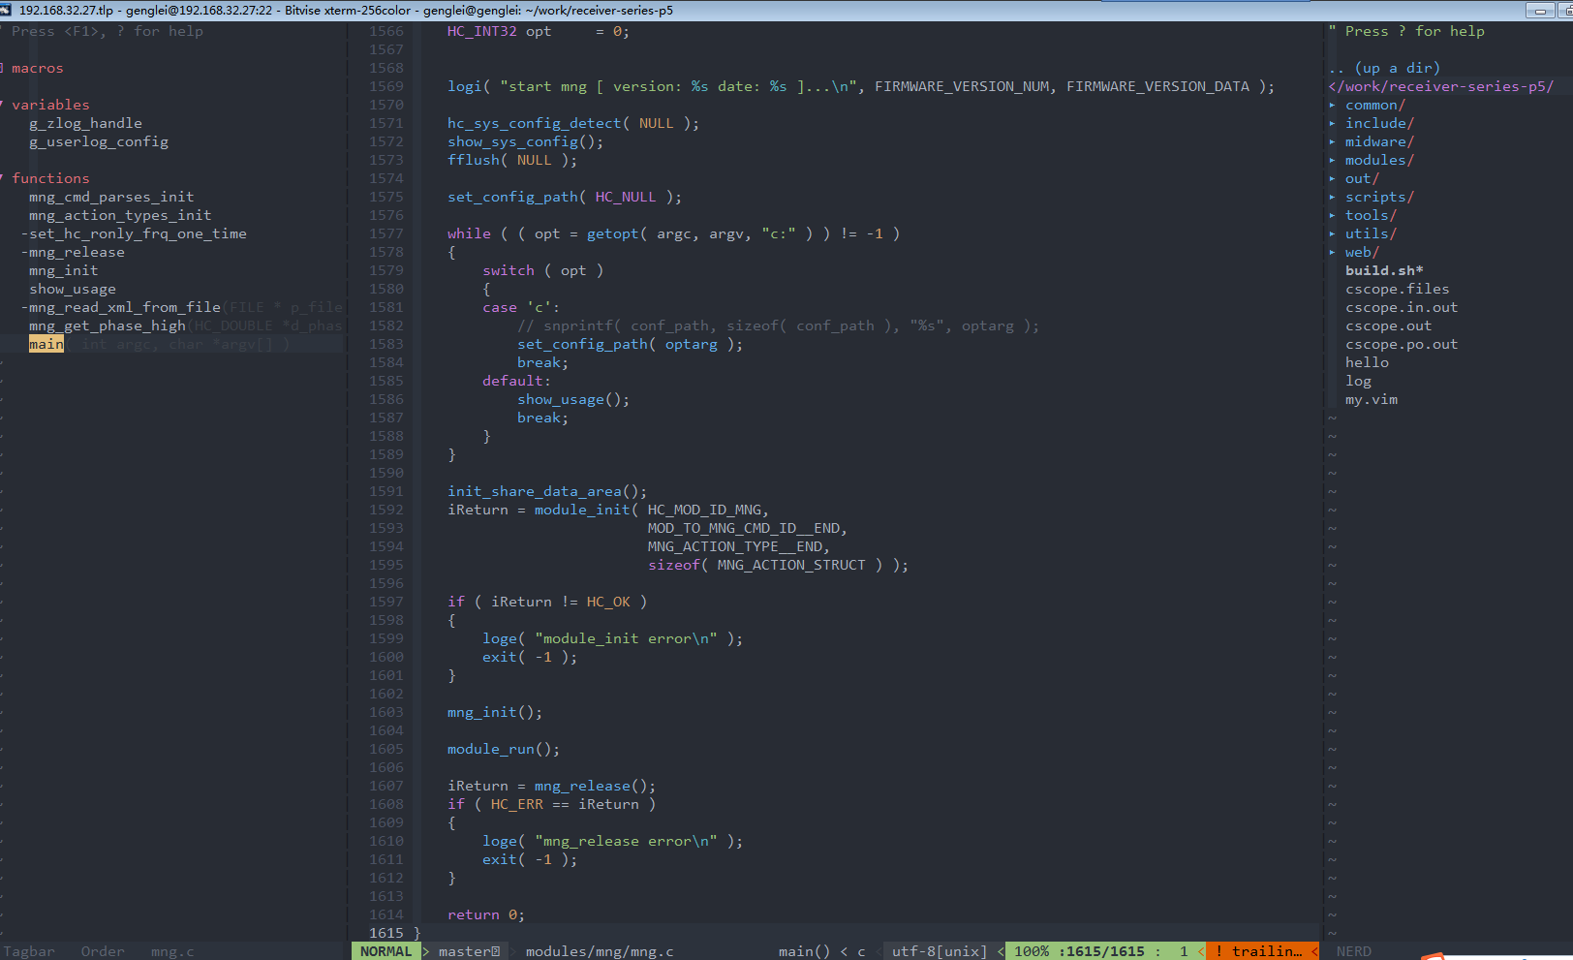
开发工具介绍之vim
vim是一款历史悠久的文本编辑器，其生命力旺盛不衰，是linux开发平台下代码开发的利器，其上手难度较高，不单单有GUI版还有终端版本，所以想玩转linux,先要玩转vim。

Slide 11
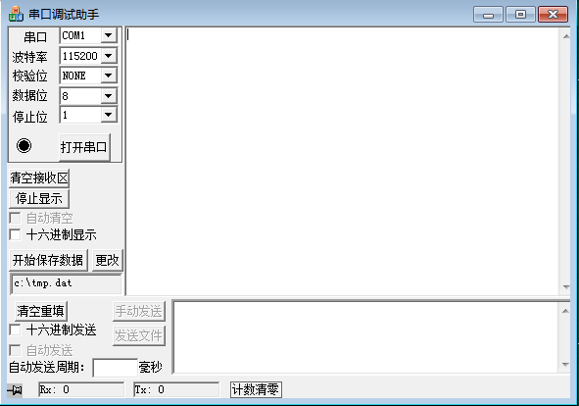
开发工具介绍之串口调试助手
串口调试助手是windows平台下用于调试串口通讯的工具，其支持ascii以及十六进制收发串口数据，可以很方便的调试串口功能。

Slide 12
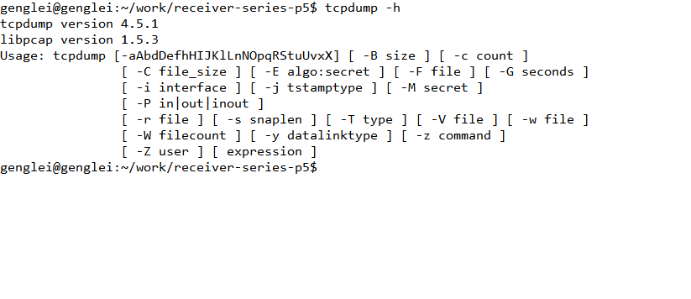
开发工具介绍之tcpdump
tcpdump是linux平台下抓包工具，可以抓取所有底层网络协议的数据流，在调试网络相关服务时排查问题十分高效。

Slide 13
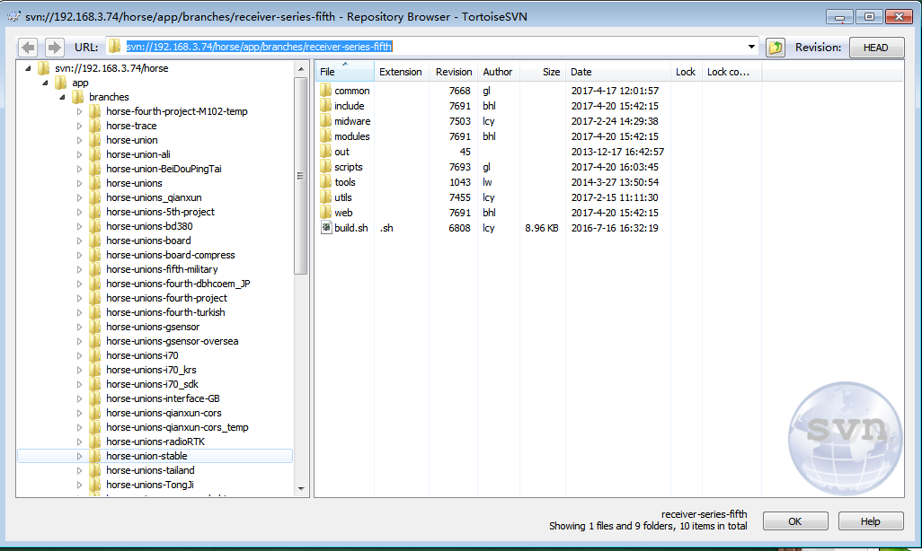
开发工具介绍之svn
svn是代码版本控制器，在linux和windows下有各自平台的客户端，windows下比较常用的是TortoiseSVN，linux下使用命令行的方式。

Slide 14
linux开发环境
嵌入式开发由于设备资源的受限，需要在主机上进行交叉编译程序，然后copy到设备上运行，所以在主机编译程序时需要配置交叉编译环境，配置交叉编译工具链。下面以imx28为例进行讲述。

Slide 15
linux交叉工具链配置
第一步：将交叉工具解压到~/opt/ 目录下，解压后的路径为/home/genglei/opt/arm-2010q1
第二步：将交叉编译工具加入到环境变量中，执行如下命令：export PATH=/home/genglei/tools:/home/genglei/opt/arm-2010q1/bin:$PATH
可以将此命令加入到启动脚本中~/.bashrc。

Slide 16
LPC1778-arm主控芯片
支持恩智浦LPC178x和LPC177x微控制器支持IAR、Embedded Artists和Future Designs等公司众多业界领先的综合硬件开发工具，以及LPCXpresso、ARM/Keil、Code Red、IAR、Segger、MicroDigital、I2ST等公司的软件开发工具；此外，还支持丰富的产品驱动程序库和免费图形库及SWIM（简单视窗接口管理器）。

Slide 17

arm开发环境
IAR FOR ARM
IAR Systems是全球领先的嵌入式系统开发工具和服务的供应商。公司成立于1983年，提供的产品和服务涉及到嵌入式系统的设计、开发和测试的每一个阶段，包括：带有C/C++编译器和调试器的集成开发环境(IDE)、实时操作系统和中间件、开发套件、硬件仿真器以及状态机建模工具。

Slide 18
arm开发环境
KEIL MDK
MDK功能特点
编辑
完美支持Cortex-M、Cortex-R4、ARM7和ARM9系列器件。
行业领先的ARM C/C++编译工具链
确定的Keil RTX ，小封装实时操作系统（带源码）
μVision4 IDE集成开发环境，调试器和仿真环境
TCP/IP网络套件提供多种的协议和各种应用
提供带标准驱动类的USB 设备和USB 主机栈
为带图形用户接口的嵌入式系统提供了完善的GUI库支持
ULINKpro可实时分析运行中的应用程序，且能记录Cortex-M指令的每一次执行
关于程序运行的完整代码覆盖率信息
执行分析工具和性能分析器可使程序得到最优化
大量的项目例程帮助你快速熟悉MDK-ARM强大的内置特征
符合CMSIS (Cortex微控制器软件接口标准)

Slide 19
arm开发环境
阅读及编辑代码推荐：sourse insight
编译代码：boot程序：keil
固件程序：IAR
将编译器生成的bin和hex文件生成可通过串口对整机进行升级的exe：
修改整机的配置信息及烧录：

Slide 20

谢谢！
http://www.huace.cn/

